Slide 1


Projekt: | OP VK 1.4 709998205
Číslo projektu: | CZ.1.07/1.4.00/21.0440
Autor: | Mgr. Alena Přibíková
Číslo DUM: | Ch8 - 38
Datum ověření ve výuce: | 9. 6. 2011
Ročník: | 8.
Vzdělávací oblast: | Člověk a příroda
Vzdělávací obor: | Chemie
Tematický okruh: | Soli
Téma: | Soli – vznik, základní rozdělení

Slide 2
Anotace
Výkladová prezentace – úvod do kapitoly
Vlastnosti solí
Vznik a základní rozdělení solí

Slide 3
Soli

Slide 4
Soli
Sůl nad zlato
Slaná polévka
Slaná voda
Solení silnic v zimě
Slané slzy
Kuchyňská sůl,…..

Slide 5
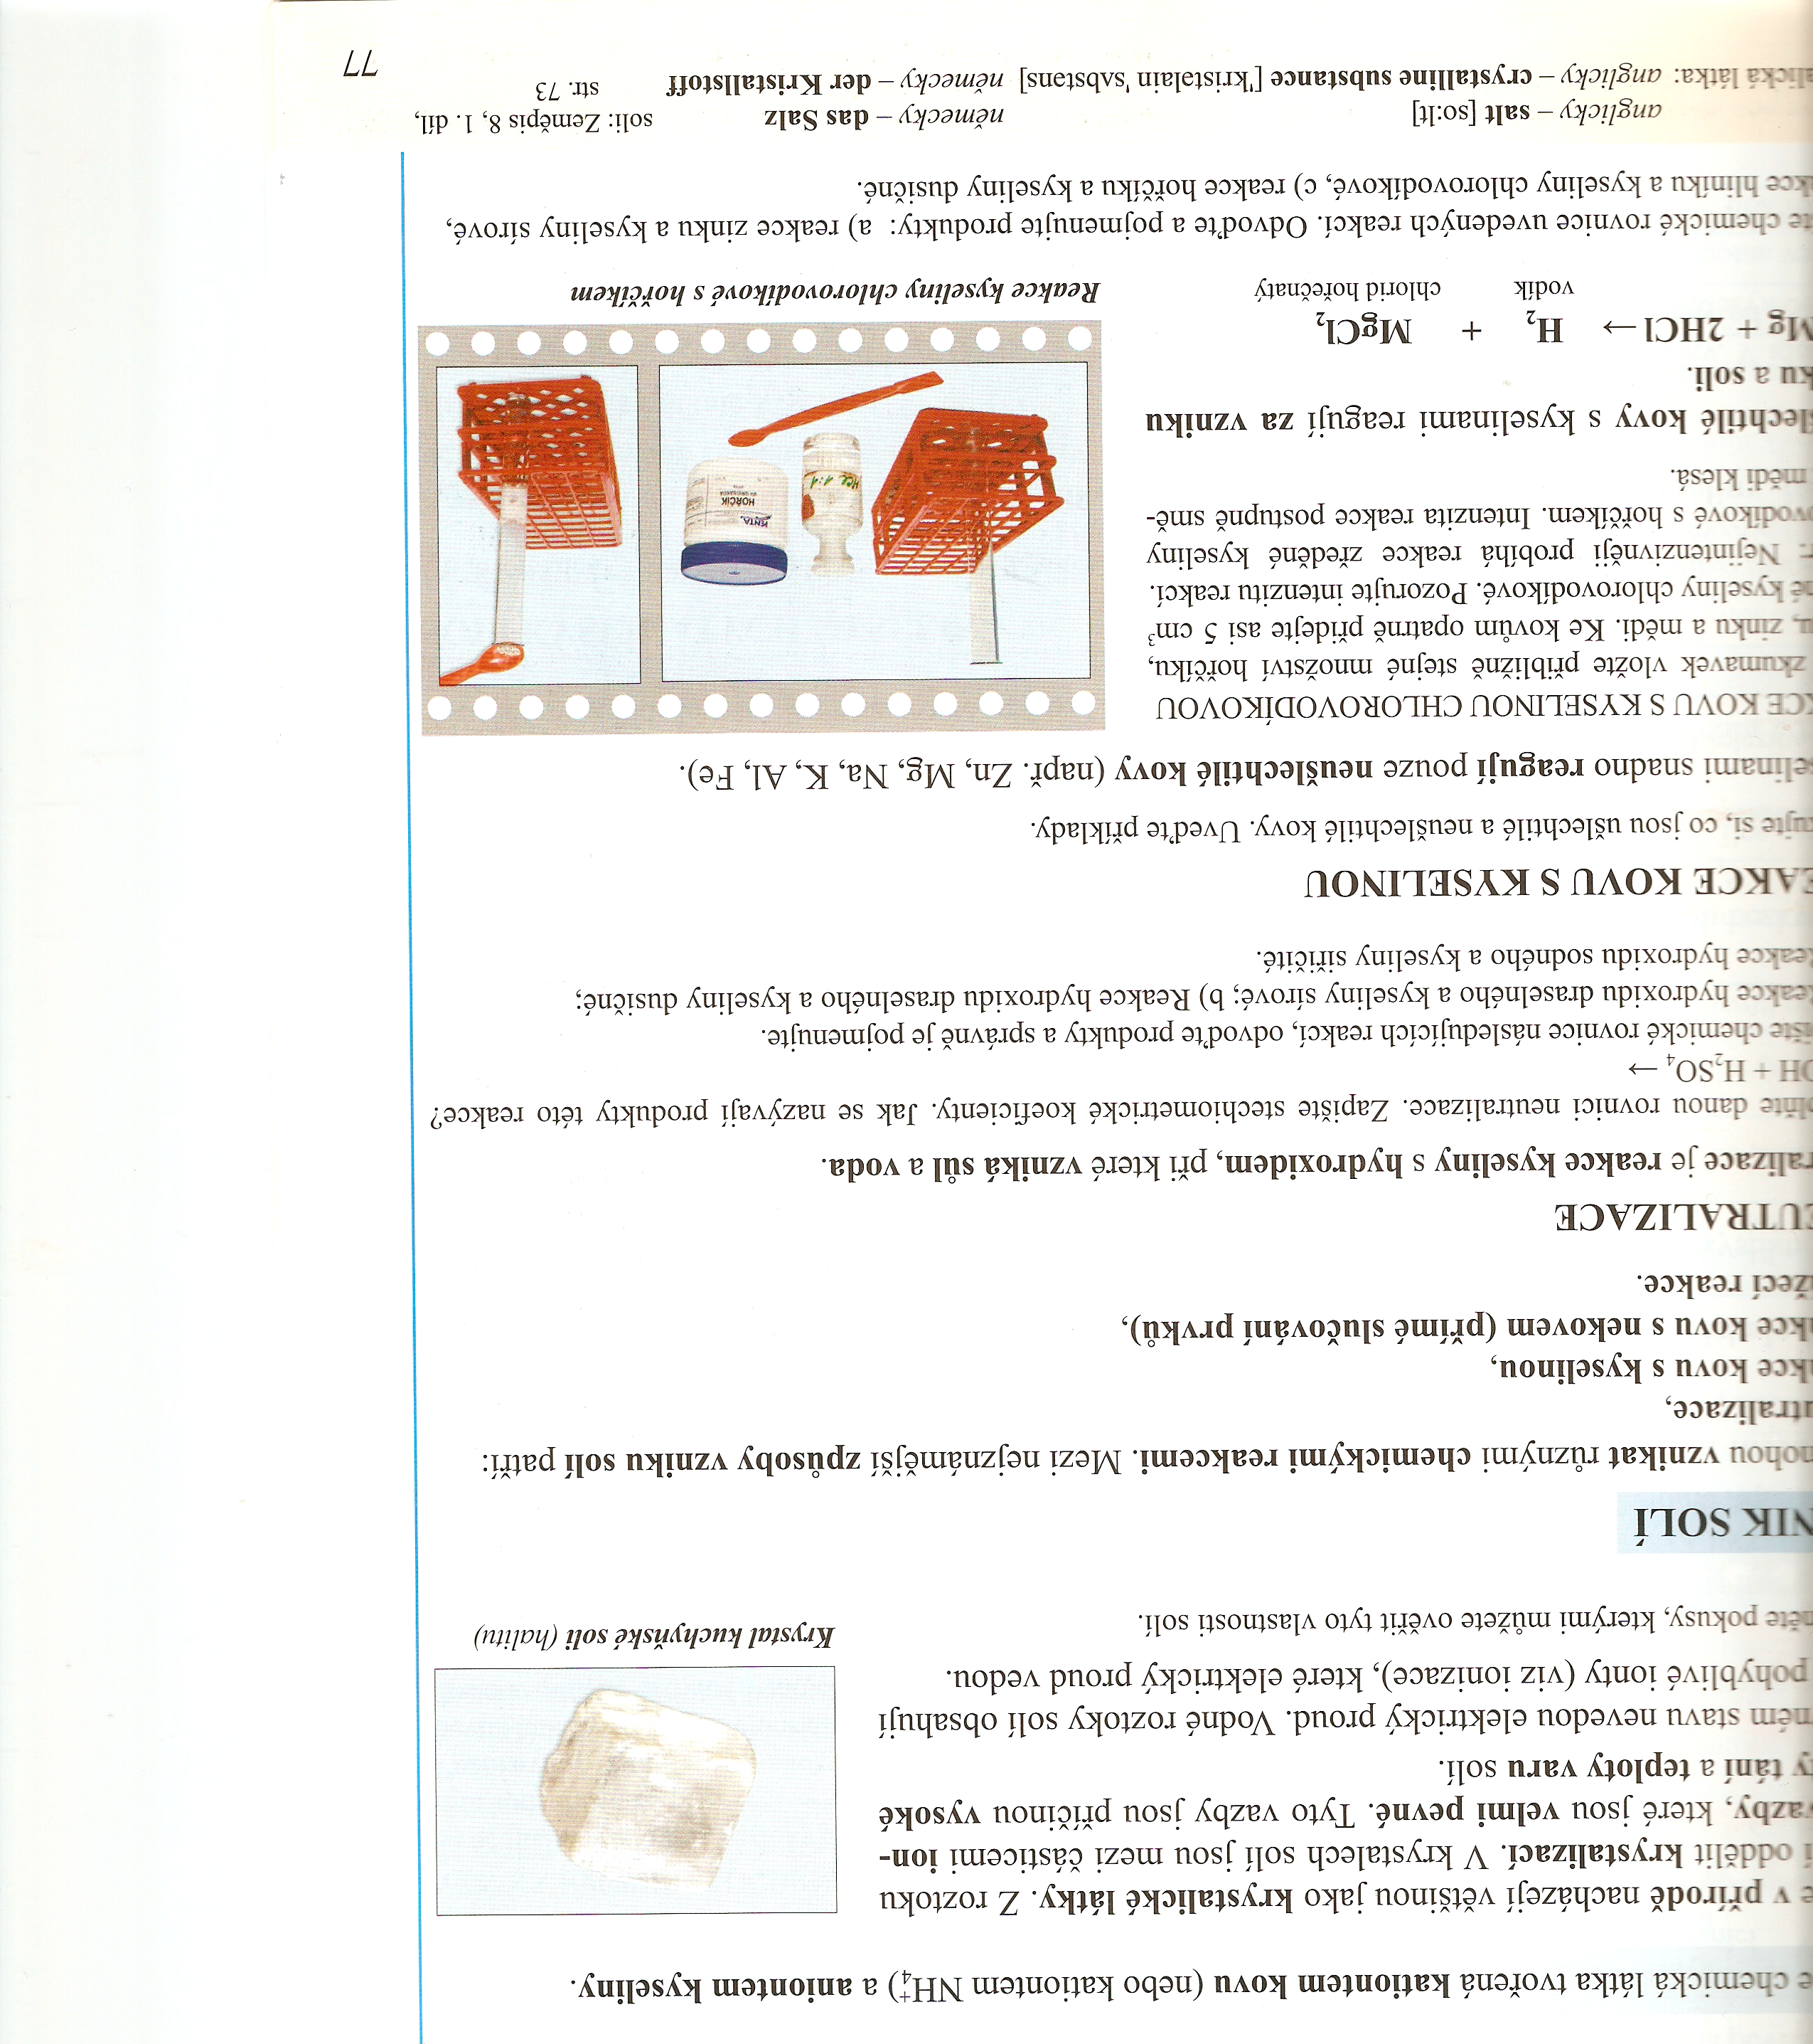
Soli
se v přírodě nacházejí většinou jako krystalické látky
Z roztoku se dají oddělit krystalizací
V krystalech jsou iontové vazby, které jsou velmi pevné
Tyto vazby jsou příčinou vysoké teploty tání a varu solí

Slide 6
Vznik solí
Mezi nejznámější způsoby vzniku solí patří:
Neutralizace
Reakce kovu s kyselinou
Reakce kovu s nekovem
Srážecí reakce

Slide 7
Neutralizace
Je reakce kyseliny s hydroxidem, při které vzniká sůl a voda
K OH + H NO₃ H₂ O + KNO₃
hydroxid kyselina voda dusičnan
draselný dusičná draselný

Slide 8
Reakce kovu s kyselinou
S kyselinami snadno reagují pouze neušlechtilé kovy (např. Zn, Mg, Na, K, Al, Fe)
Neušlechtilé kovy s kyselinami reagují za vzniku vodíku a soli
Mg + 2HCl H₂ + MgCl₂
hořčík kyselina vodík chlorid
chlorovodíková hořečnatý

Slide 9
Reakce kovu s nekovem
Zn + S ZnS
zinek + síra sulfid zinečnatý
2Na + Cl₂ 2 NaCl
sodík + chlor chlorid sodný

Slide 10
Srážecí reakce
Je reakce dvou roztoků solí
Při této reakci vzniká sraženina – nerozpustná pevná látka
AgNO₃ + NaCl AgCl + NaNO₃
dusičnan chlorid chlorid dusičnan
stříbrný sodný stříbrný sodný
sraženina

Slide 11
Rozdělení solí
Soli bezkyslíkatých kyselin
Většinou dvouprvkové sloučeniny
Neobsahují v molekule atomy kyslíku
Halogenidy, sulfidy
Koncovka – id

Slide 12
Rozdělení solí
Soli kyslíkatých kyselin
Většinou tříprvkové sloučeniny
Obsahují v molekule atomy kyslíku
Sírany, uhličitany, fosforečnany, dusičnany, dusitany, křemičitany,….

Slide 13
Zdroj
Úvod do obecné a anorganické chemie, J. Mach, J. Šibor, I. Plucková, nakladatelství Nová škola
Naskenované obrázky str. 77

